Slide 1

전류신호 패턴분석(NILM)기반 FA설비 운영관리 시스템
㈜큐센텍

Slide 2
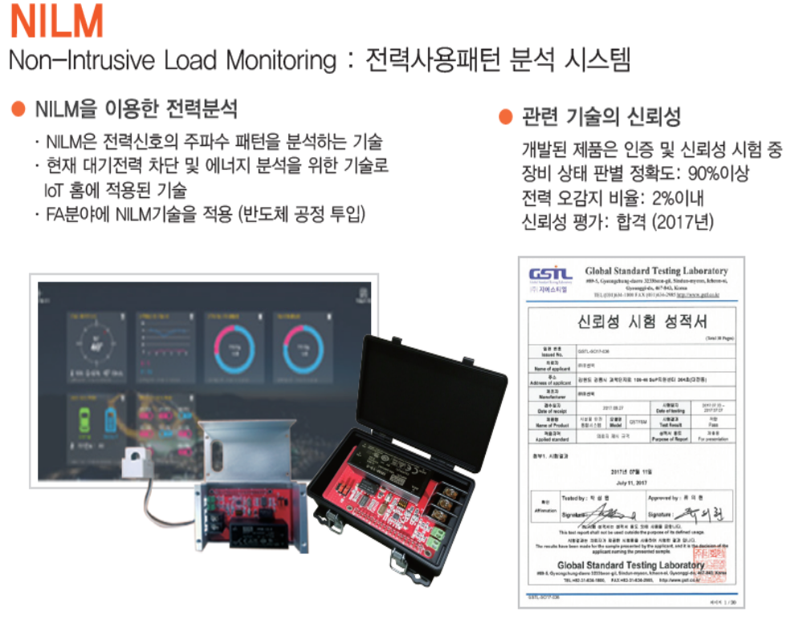
01. 제안기술
1.1 솔루션 설명
NILM를 이용한 전력분석
  NILM은 전력신호의 주파수 패턴을 분석하는 기술
  관련기술은 현재 대기전력 차단 및 에너지 분석을 위한 기술로 IoT 홈에 적용된 기술
  에너지 수요정보 분석을 위한 기술이며, 대학 및 연구소에서 연구개발이 이뤄지고 있으나, 상용화된 것은 없음
  FA분야에 NILM기술이 적용된 사례없음
관련기술의 신뢰성
  개발된 제품은 인증 및 신뢰성 시험을 실시하고 있음
  장비 상태 판별 정확도 : 90%이상
  전력 오감지율 : 2%이내
  신뢰성 평가 : 합격(2018년)
제공 서비스
  설비별 전력 소비률 모니터링
  설비별 운영/가동시간 통계(일,주,월,년)
  운영시간에 따른 평균 제품 생산량 예측(ERP연동 필요)
  전력패턴 분석에 의한 설비 동작상태 감시
  eMAP기반 설비 모니터링
  ERP 생산량 정보 연동으로 동작시간에 따른
  생산량 예측
*NILM(Non Intrusive Load Monitoring) : 전력신호 패턴분석기술

Slide 3
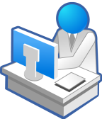
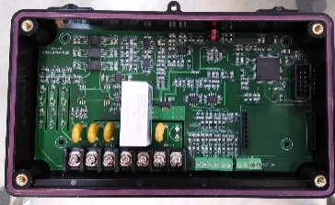
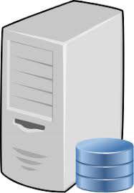
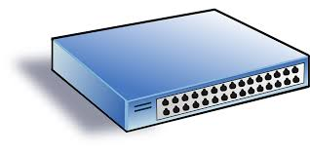
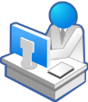
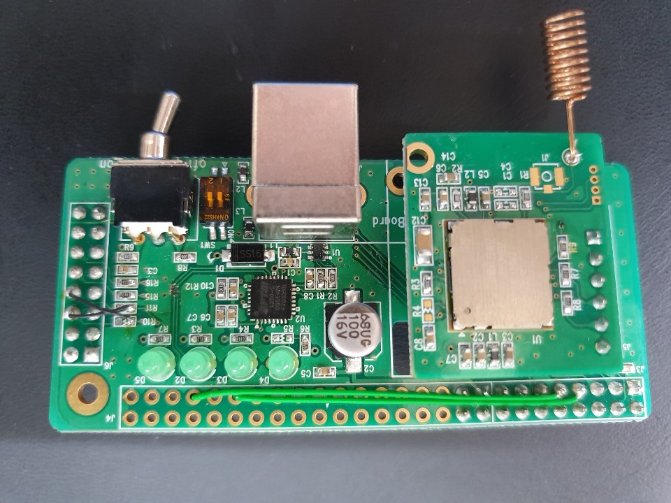
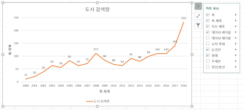
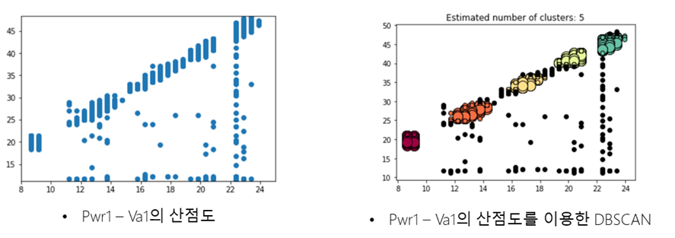
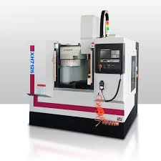
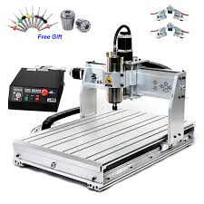

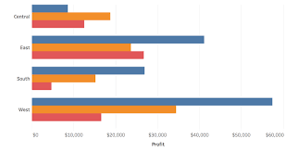
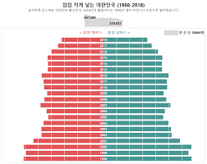
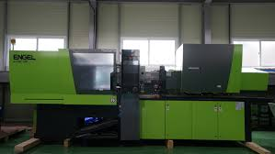
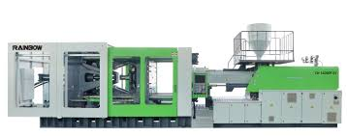
02. 시스템 구축 및 분석 서비스의 구축목적
2.1 서비스 개념도
공장내 사용중인 디바이스는 전력를 사용하여 운영하고 있으며, 이러한 소비전력은 장비의 운영 특성에 따라 다르다. 본 제안은 이러한 장비별 전력소비에 대한 패턴의 특이성을 이용하여 장비의 운영상태를 모니터링 할 수 있는 시스템.
관련기술 )
NILM분석에 의한 전력신호 패턴정보 학습
장비의 운영상태를 단계별(휴식, 동작,시료준비(Load/Unload)등)로 구분
데이터 수집 모니터링 서버
사용Port
MQTT : 1883
Database : 3306
WEB : 8080
인터넷
UTP
원격제어 : 3389
MQTT : 1883
Database : 3306
WEB : 8080
LORA 무선망
무선 데이터 수집장치(G/W)
전류분석장치(NILM)
전력사용량 모니터링
전력분석에 의한 설비별 동작상태 분석
설비별 가동률에 따른 생산량 정보
설비별 가동률 분석정보(시간/일/월/년)
운영 설비(현장)

